Slide 1
Meetup #5 – Funções Analíticas
PL/SQL CAMP – 13/12/2018

Slide 2

Funções analíticas
Calculam um valor baseado em um grupo de linhas chamado de janela (Window).
São a última operação da consulta, com exceção do Order By. (Por esse motivo só podem ser usadas nas cláusulas Select e Order By)

Slide 3
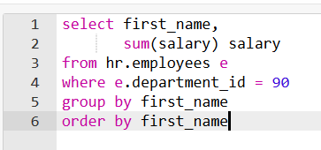
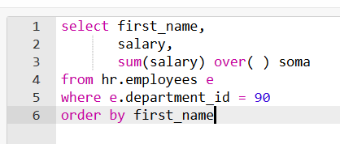
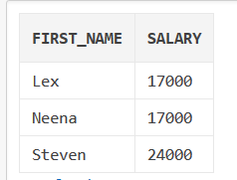
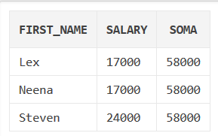
Função Analítica
Função de agregação

Slide 4
Material de apoio
Aggregate Functions – https://docs.oracle.com/database/121/SQLRF/functions003.htm
Analytic Functions - https://docs.oracle.com/cd/E11882_01/server.112/e41084/functions004.htm
Fontes dos exemplos disponíveis em: https://github.com/plsqlcamp/Meetup/tree/master/003%2320180905/Source

Slide 5
Obrigado!!!
Rodrigo edson fernandes
E-mail: rodrigoedson@gmail.com
LinkedIn: https://www.linkedin.com/in/rodrigo-edson-fernandes/

